Slide 1

https://joutabankut.byethost15.com Síelés határok nélkül!

Slide 2

A prezentáció struktúrája
Köszöntés és bevezetés
Alapkoncepció: miért választottuk ezt a témát
Weboldal részletes bemutatása
Fő- és aloldalak bemutatása
Elérhető szolgáltatások ismertetése
Szerkezeti kialakítás indoklása
Lezárás
Weboldal fejlesztése közben felmerült limitációk
Távlati tervek
Csapatunk tagjai: Mester Ildikó
Szegedi Csaba
Szederkényi Péter

Slide 3
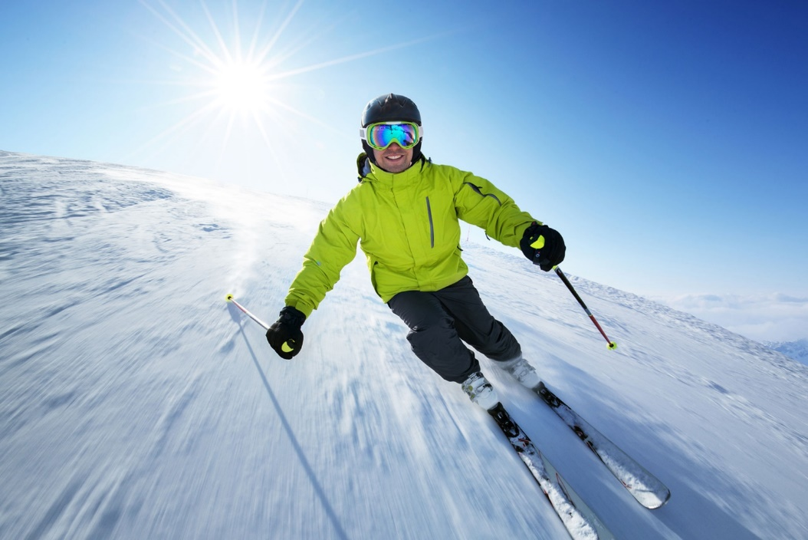
Alapkoncepció: Sportklub
Célközönség: síelők, illetve bárki aki mozogni és kikapcsolódni vágy.
Síelés mint kardió edzés (vagy aerob edzés)
Bánkút még mindig kedvelt síhely
„Extrém” sportok iránt egyre több az érdeklődő

Slide 4

Választott CMS rendszer és eszközök
Választott CMS rendszer: WordPress
Alap sablon: Skiing
További bővítmények: Pagelayer, PopularFx Website Templates, Ultimate Member

Slide 5
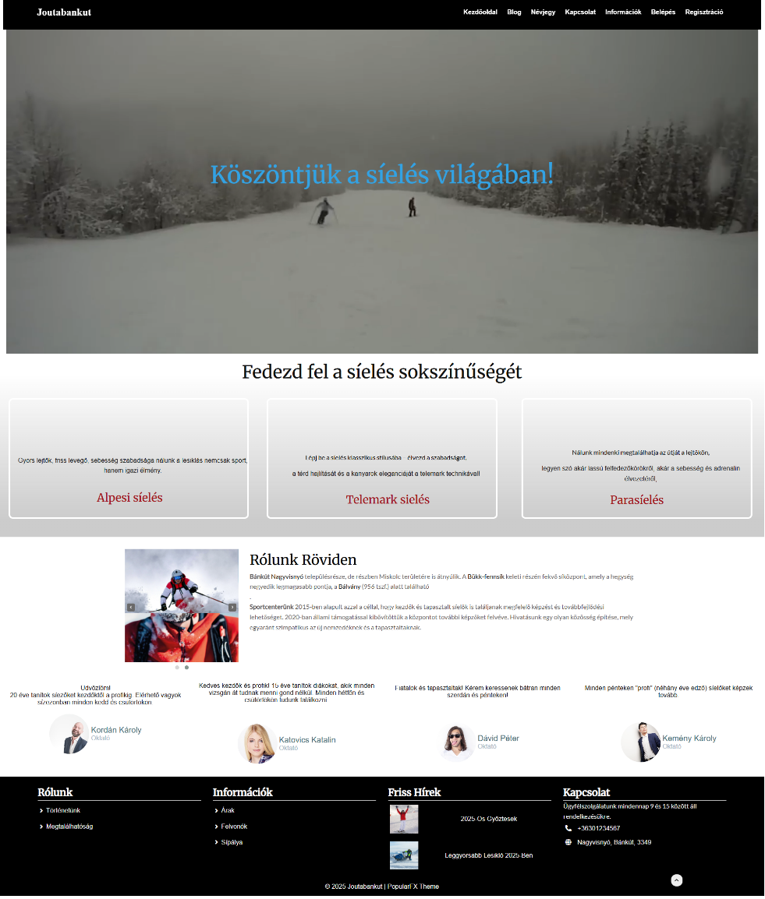
Funkcionalitás mint fő tervezési szempont
Könnyű és gyors hozzáférés fontossága
Az érdeklődő fél rögtön a felső menüsorban láthatja a legfontosabb weboldali funkciókat
Kontaktinformáció megtalálható a weboldal kezdőlapján és a laplécen is.
Edzők és időpontok a főoldalon láthatóak
A lábléc rész tartalmaz minden fontos információt

Slide 6
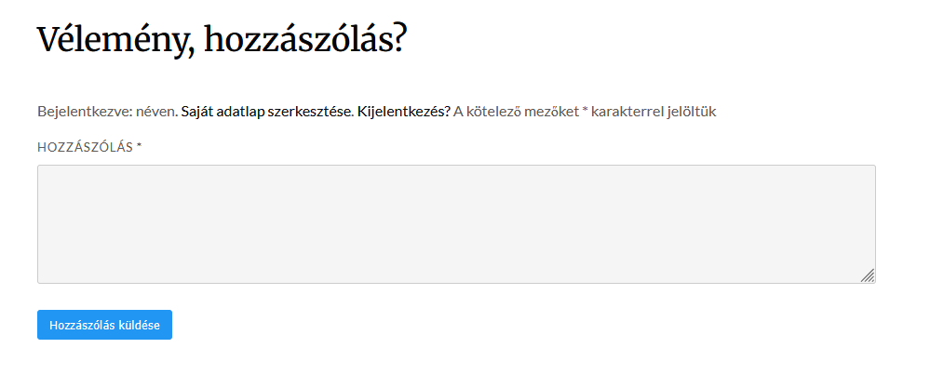
Blog
A blog aloldal segítségével lehetőség nyílik megismerni friss híreket, illetve visszajelzést írni bármilyen szolgáltatással kapcsolatban.

Slide 7
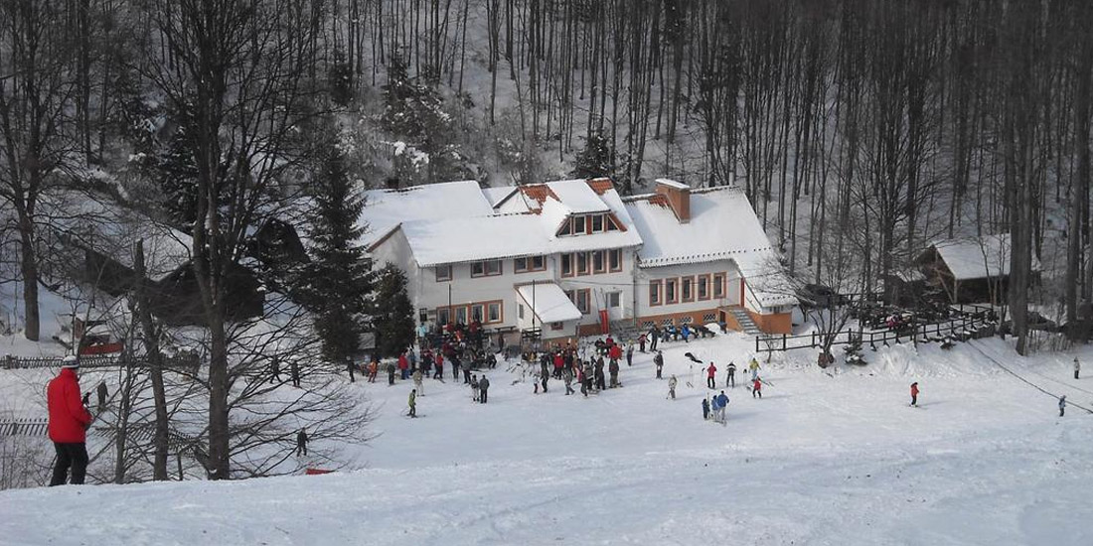

Névjegy
Rövid bemutatkozás és köszöntés az oldalon. Tartalmazza közösségi média eléréseket is.

Slide 8
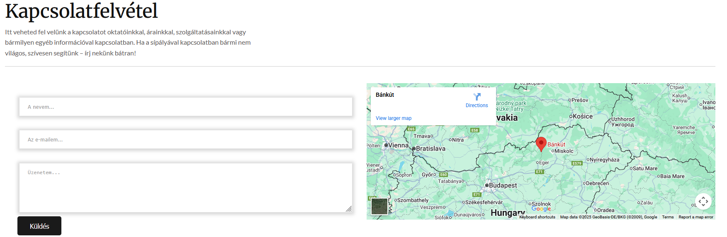
Kapcsolat
Többféle elérhetőséget tartalmaz.
A szolgáltatást igénybe vevő fél könnyen és gyorsan írhat számunkra megjegyzést.
Itt kapott helyet a térkép, mely pontos tájékozódást tesz lehetővé.
Legalul látható címünk, telefonszámunk és e-mail elérhetőségünk még egyszer.

Slide 9
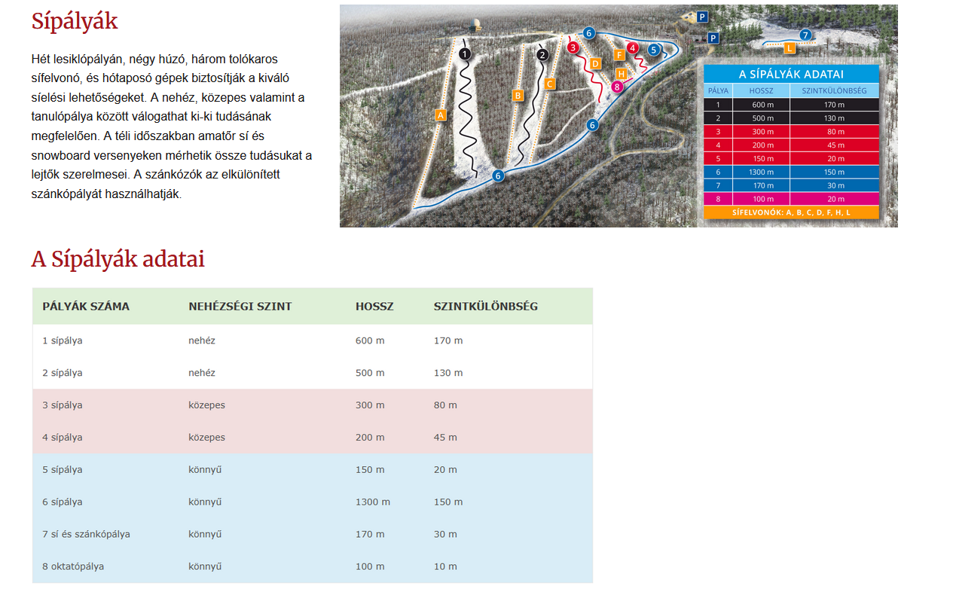
Információk
Ezen az aloldalon tájékozódhatnak az érdeklődők a szezonális információkról mint:
Jegyárak
Elérhető sípályák
Sípályák adatai (nehézség, szintkülönbség stb.)
Igénybe vehető felvonók

Slide 10
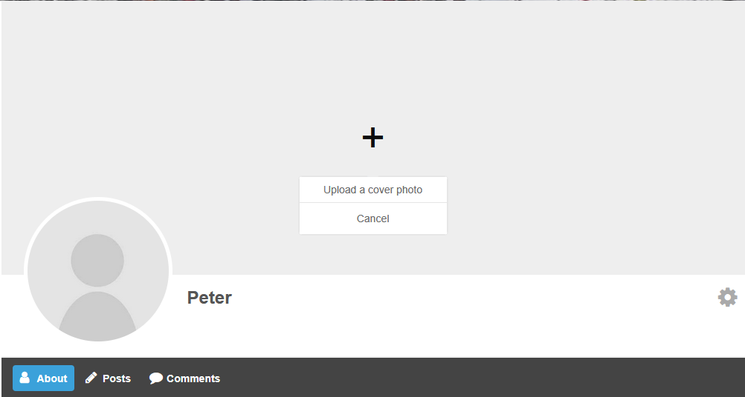
Fiók és Felhasználói beállítások
Oldalfunkciók / Jellemzők:
Tetszőleges profilfotó feltöltése
Leírás készítése a profilhoz
Korábbi megjegyzések és postok áttekintése
Profil beállítása: név, megjelenítendő felhasználói név, jelszó módosítás

Slide 11
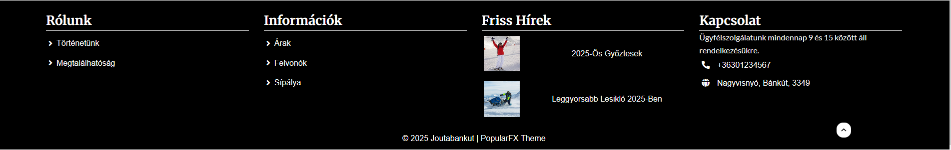
Lábléc
A gyorsabb kapcsolatfelvétel érdekében a weboldalon több helyen is megtalálhatók elérhetőségi információk:
Kezdőképernyőn a fejléc részben
A Kapcsolat menüpont alatt azonnal küldhető bármilyen visszajelzés
Lábléc részen is megtalálhatóak a szükséges elérhetőségek

Slide 12

Weboldal létrehozása közben felmerült limitációk
Ingyen tárhely szolgáltatás bérlésénél mindig felmerülő probléma a helykapacitás. Ez korlátozta a következőket:
Feltölthető média mennyisége
Feltölthető média formátuma
Nagyobb / bonyolultabb pluginek használata
Weboldal elérési gyorsasága
Ezen kívül a Wordpress sablonkezelése és szerkesztése néha megbízhatatlannak bizonyult.

Slide 13

Bővítési tervek a jövőben
További információk a pályákról és oktatókról
Online chat plugin integrálása
Videóbemutatók megtekintésének lehetősége

Slide 14

Munkamegosztás
Mester Ildikó: Média szerkesztés és kép- videók beszerzése
Szegedi Csaba: Oldal létrehozása, pluginek kezelése, oldal szerkesztése
Szederkényi Péter: Ötletgazda, oldal szerkesztése: főoldal, lábléc és blog oldalak

Slide 15
Köszönjük a figyelmet!
Csapatunk tagjai: Mester Ildikó
Szegedi Csaba
Szederkényi Péter

